Slide 1
제품의 다중 요구사항을 다루기 위한
충돌해결 방법론
23.05.01 (월)
유 재 상
<서울대학교 제품서비스공학 연구실>
Notes:
학회 발표 장표 및 석사합동발표 장표.

Slide 2
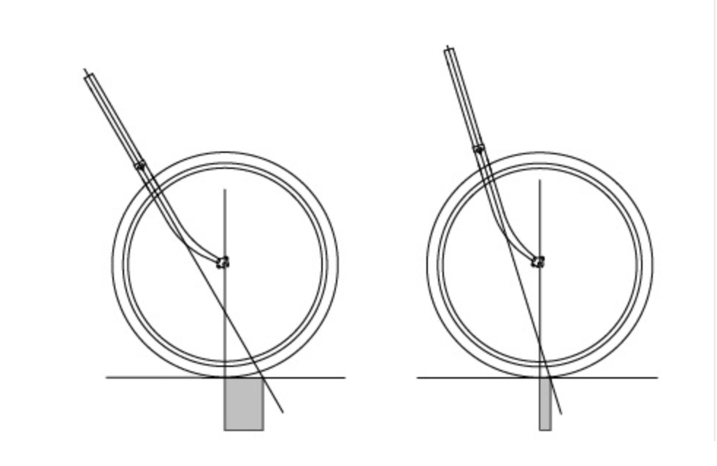
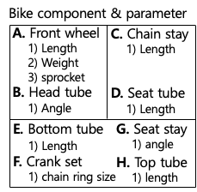
Direct and indirect conflicts when handling multi-functional requirements
FR₁) 조향성 FR₂) 안전성
Case 1)
Trail length↑
Trail length↓
B
D
F
E
C
A
Conflict on FR-DP
Trail
Cannot meet all requirements
Case 2)
Angle increase
B
D
B or F
F
E
Angle decrease
Conflict on change propagation
C
A
Cannot stabilize redesigned product
cost, duration, complexity ↑
Wheelbase
Trail
Notes:
요구사항을 수용하기 위한 직접적인 (물리적인) 설계변수 (dirct)
그 물리적인 설계변수의 변화로 인한 다른 제품 내부적인 설계 전파과정 (indirect)
두가지를 모두 고려하여, 요구사항을 수용할 수 있는 대안을 선정해야 한다.

Slide 3
문헌연구 (및 연구의 필요성)
신제품보다 기존제품의 요구사항을 반영하여 제품을 출시가 더 효과적. (Tavčar et al. 2005; Ercket. et al. 2004 cohen; et al.2000; Ahmad. et al. 2009)
제품의 기능 다양화에 따른 제품의 복잡성 증가(Cooper 1990; Meyer and Utterback 1995) 및 기업의 경쟁 가속화로 인한 다중 요구사항을 다룬 신제품 출시 필요성 증가 (Cooper 1990; Sbragia 2000)
그로 인해 여러 요구사항 사이에서의 충돌 발생 증가 그리고 설계 비용 및 기간 증가(Zhao et al. 2001)
기능 다양화
제품의 복잡성 증가
충돌발생 증가
충돌로 인한
(cost, duration) 증가
경쟁 가속화
여러 요구사항 반영
∴ 기업의 경쟁력 있는 설계변경관리를 위한 다중 요구사항 충돌해결 연구 필요
Comparing other researches in Engineering Change Management
 | Ahmad. et al. (2009) | Jarratt (2011) | Ostrosi et al. (2012) | Koh et al. (2012) | Yang, et al. (2012) | Tang, et al. (2016) | Ullah et al. (2017) | Alireza et al. (2022) | This
Multi FRs |  |  | O | O |  |  |  | O | O
Multi candidates | O | O |  | O |  |  | O |  | O
Multi paths |  |  |  |  | O | O | O |  | O
Path Search |  |  |  |  | O |  | O |  | O
Conflict resolution |  |  | O |  |  |  |  | O | O
Notes:
Tavčar, Jože, and Jože Duhovnik. "Engineering change management in individual and mass production." Robotics and computer-integrated manufacturing 21.3 (2005): 205-215.
Cooper, R.G. (1990) Stage-gate systems: a new tool for managing new products. Business Horizons, 33, 3, 44–54.
Meyer, M.H. and Utterback, J.M. (1995) Product development cycle time and commercial success. IEEE Transactions on Engineering Management, 42, 4, 297–304.
Sbragia, R. (2000). The interface between project managers and functional managers in matrix organized product development projects. Proceedings of the 9th International Conference on Management of Technology, Miami, Florida
4)Zhao, Yong, Jianzhong Cha, and Junfeng Zhang. "Conflict Elimination of Product Concurrent Design Based on Blackboard Model." International Design Engineering Technical Conferences and Computers and Information in Engineering Conference. Vol. 80234. American Society of Mechanical Engineers, 2001.

Slide 4


동일한 객체를 다른 방향으로의 조정을 요구하는 상황
연구목표 :
다중 요구 사항에서의 충돌을 최소화하기 위한 (1) 설계변수 조합 구성 및
(2) 설계변수의 전파 경로 최적화
FR
FR₁
FR₂
…
FR_{i}
Candidate
reduction
Option (EC or TA)
O₁
O₂
…
O_{k}
O_{k+1}
…
O_{l}
DP
DP₁
DP₂
DP₃
DP₄
…
DP_{p}
…
DP_{o}
Minimize
conflict
Propagated
DP path
…
…
…
…
…
…
…
…
(1)
(2)
(3)
(1)
(2)
(3)
(1)
(2)
: or
: and
: (pos) related
: negative
: selected
TA : Technical Attribute
EC : Engineering Characteristic
Notes:
여기서의 핵심은, AND, OR logic을 활용함.

Slide 5
Before modeling) ‘Conflict’ on each level
FR
FR₁
FR₂
…
FR_{i}
Conflict level
Option (EC or TA)
O₁
O₂
…
O_{k}
O_{k+1}
…
O_{l}
FR - Option
DP
DP₁
DP₂
DP₃
DP₄
…
DP_{p}
…
DP_{o}
Option - DP
DP₂
DP_{o}
Propagated
DP path
DP₇
DP₅
DP_{p}
DP - Propagation
DP₆
DP₁
DP₃
DP₂
DP₅
DP₄
DP_{p}
DP₁
DP₄
…
…
…
…
…
(1)
(2)
(3)
(1)
(2)
: or
: and
: positive
: negative
: selected
: Conflict
TA : Technical Attribute
EC : Engineering Characteristic
Notes:
Given data를 다시 생각해봐라.
그리고 level이 안 맞는 것을 하나로 묶지마라.
그리고 index를 표현해서 수식으로 표현해봐라
각 단계에서의 연결관계. QFD에서의)

Slide 6
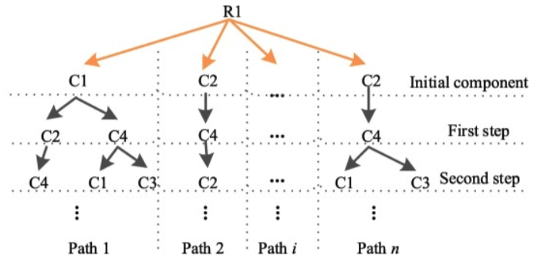
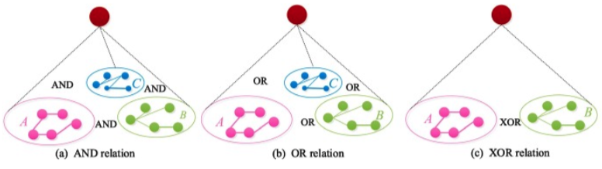
모델 수립을 위한 고려사항 (assumption)
Functional requirement & Multiple options
- 기능적 요구사항을 충족하는 방법은 unique하지 않고 다양하다. (Jarratt, 2011; Ostrosi et al. 2012;
Deutz et al. 2010) - 각 재설계 방안은 설계변수의 집합으로 구성되며, 이는 요구사항을 충족하기 위한 최소한의
단위이다. (Suh, 1998; Marques et al. 2013)
Change propagation & Multiple path
- 변경전파의 핵심 목표는 요구사항이 아닌, 제품의 안정된 상태를 유지하는 것이다.(Yang et al. 2012)
- 제품의 변경전파의 경로는 unique하지 않고, 어떤 경로를 선택하는지에 따라서
cost, duration, complexity가 달라진다. (Yang et al. 2012; Yin et al. 2022; Gan et al. 2021)
- 각 설계변수 및 부품의 논리관계를 토대로 변경 경로를 도출할 수 있다. (Ma et al. 2016)
Multiple functional requirement & Conflict
- 기능적 요구사항과 설계변수와의 관계는 1:1 대응이 아니기에 coupling이 존재한다. (Cohen, 2000)
- 특정 설계변수의 일정방향의 조정이 여러 요구사항을 모두 충족하지 못하는 상황을 발생할 수
있고, (Marques et al. 2013) 이를 직접적 충돌이라고 정의한다.
- change propagation path 상에서도, 설계변수가 간접적 충돌이 발생할 수 있다. (Haibing et al. 2021)
Notes:
Cohen, Tal, Shamkant B. Navathe, and Robert E. Fulton. "C-FAR, change favorable representation." Computer-aided design 32.5-6 (2000): 321-338.

Slide 7
기능적 요구사항과 설계변수 간의 계층적 분해와 연결관계
Given information
FR
FR_{i}
i) Possible FR-Option
+
-
-
choose one (OR)
Option (EC or TA)
Direct level
with direction
O₁
O₂
…
O_{k}
O_{k+1}
…
O_{l}
ii) Option-DP relation
-
+
+
- DP sets (AND)
DP
DP₁
DP₂
DP₃
DP₄
…
DP_{p}
…
DP_{o}
- with each direction
iii) (Constraint, DP) linkage
Indirect level
- Logical relation (AND,OR)
Propagated
DP path
- Induce DP paths
…
…
…
…
…
…
…
…
(1)
(2)
(3)
(1)
(2)
(3)
(1)
(2)
: or
: and
: related
: selected
- : output
FR – DP hierarchical decomposition
EC : Engineering Characteristic
TA : Technical Attribute
Notes:
Given data를 다시 생각해봐라.
그리고 level이 안 맞는 것을 하나로 묶지마라.
그리고 index를 표현해서 수식으로 표현해봐라
각 단계에서의 연결관계. QFD에서의)

Slide 8
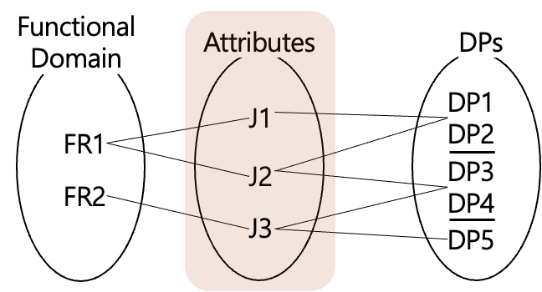
Given information
Phase 1) Direct conflict
Phase 2) Indirect conflict
Given 1) (PFO) Possible FR-Option relation
Given 3) key constraints and parameters linkage
1 ( If Corr(Fr_{i ,} Option_{j}) > 0 )
0 ( If Corr(Fr_{i ,} Option_{j}) = 0 )
-1 ( If Corr(Fr_{i ,} Option_{j}) < 0 )
 | DP1 | DP2 | DP3 | DP4 | … | DP l
DP1 |  | x |  |  | …
DP 2 |  |  | x |  | …
DP 3 |  |  |  | x | …
DP 4 | x |  |  |  | … | x
… | … | … | … | … | … | …
DP l |  |  |  | x | …
f₁(DP) ≥ 0
PFO_{ij} =
f₂(DP) ≥ 0
 | Option 1 | Option 2 | Option 3 | Option 4 | … | Option m
FR 1 | 1 | 1 | -1 |  | … | 1
FR 2 |  | -1 |  |  | …
FR 3 |  | 1 | 1 |  | …
… | … | … | … | … | … | …
FR n | 1 |  |  | -1 | … | -1
…
f_{n}(DP) ≥ 0
Change propagation paths based on the logic relation (Tang, 2016)
Parameter linkage
Key constraint
Given 2) (OD) Option-DP relation
Induced) (PM) Path matrix
1 ( If Corr(Option_{k} ,DP_{p}) > 0 )
0 ( If Corr(Option_{k} ,DP_{p}) = 0 )
-1 ( If Corr(Option_{k} ,DP_{p}) < 0 )
N
OD_{kl} =
 | DP1 |  | DP2 | DP3 |  | … | DP l
Path | (1) | (2) | (1) | (1) | (2) | … | (1)
DP1 | X | X |  | 1 | 1 | …
DP2 |  |  | x | -1 |  | …
DP3 | 1 |  |  | X | X | … | 1
… | … | … | … | … | … | … | …
DPl |  | -1 | 1 |  | -1 | … | X
 | DP1 | DP2 | DP3 | DP4 | … | DP l
Option 1 | 1 | 1 |  |  | …
Option 2 |  |  | -1 |  | …
Option 3 |  |  |  | 1 | …
Option 4 | -1 |  |  |  | …
… | … | … | … | … | … | …
Option m |  |  |  | -1 | … | 1
- Tensor to easily multiplication for path search
Notes:
Nomenclauture 와 주어진 정보들을 수학적으로 표현
Matrix를 최대한 뺴려고 하였으나, 뒤의 수식에 대해서 꼭 필요로 되기도 하고, 그 값이 어떤 의미를 가지는지를 사전에 정의를 함.

Slide 9
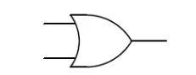





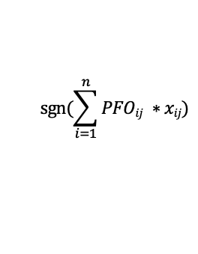
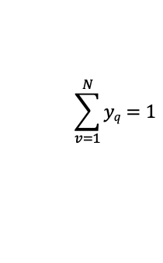


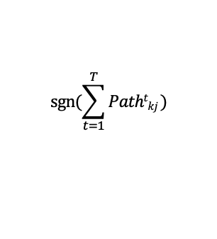
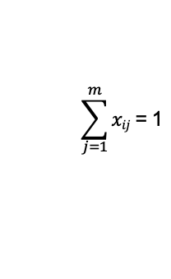


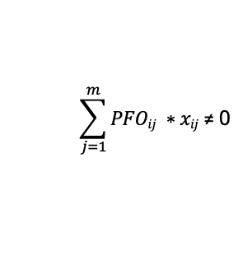
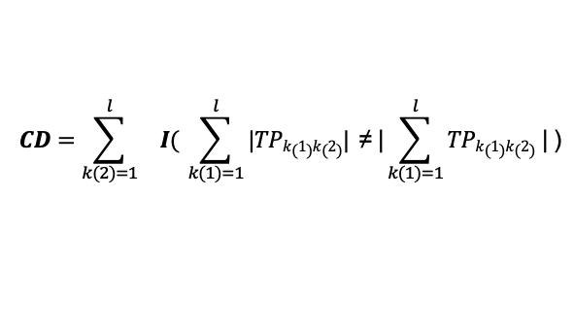

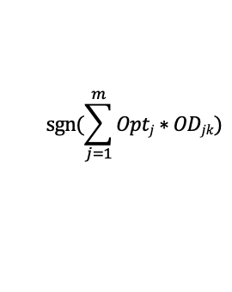




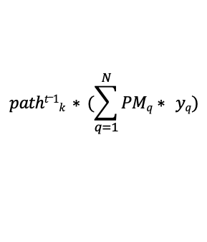
Full) conflict resolution for handling multi-FR with Change propagation path
$$min$$
$$CD=\sum_{k(2)=1}^{l}{ I( \sum_{k(1)=1}^{l}{|TPk(1)k(2)| }\text{≠ |}\sum_{k(1)=1}^{l}{TPk(1)k(2) }\text{| )}}$$
$$sgn⁡(\sum_{j=1}^{m}{Optj∗ODjk})$$
$$where$$
$$DPk =$$
Nomenclature
(1)
$$sgn⁡(\sum_{i=1}^{n}{PFOij ∗xij})$$
- parameter
$$Optj =$$
n : number of FR
m : number of option
l : number of DP
i : index of FR
j : index of option
k : index of DP
$$sgn⁡(\sum_{t=1}^{T}{Pathtkj })$$
N : number of path matrix
q : index of path matrix
$$TPkj =$$
$$patht_1k{ ∗ (\sum_{q=1}^{N}{PMq∗ yq)}}$$
(2)
- Matrix
$$(if t≠0)$$
PFO : Possible FR-Option matrix OD : Option-DP relation matrix
PM : Path Matrix
$$pathk=$$
$$DPk$$
$$(if t=0)$$
$$\sum_{j=1}^{m}{PFOij ∗xij \text{≠}\text{ 0}}$$
- Decision variable
$$s.t.$$
(1-1)
x_{ij} : whether Option j is used to handle FR i
y_{q} : whether Path matrix q is used
$$\sum_{j=1}^{m}{xij \text{= 1}}$$
$$xij \text{∈} [0,1]$$
(1-2)
- Output
Opt : selected Option list with sign
DP : selected DP list
Path^{t}_{k} : selected path matrix at t stage when
DP_{k} is initiated
TP_{k(1)k(2)}: sign of DP_{k(2)} when initiated k(1) is
propagated
CD: conflict degree (or number)
$$\sum_{i=1}^{n}{|PFOij ∗xij| \text{= |}\sum_{i=1}^{n}{PFOij ∗xij \text{|}}}$$
(1-3)
$$\sum_{j=1}^{m}{|Optj∗ODjk| \text{= |}\sum_{j=1}^{m}{Optj∗ODjk\text{|}}}$$
(1-4)
(3, 4) OR gate logic
FR. 1
$$⁡\sum_{v=1}^{N}{yq}=1$$
$$y\text{q}\text{∈} [0,1]$$
(2-1)
FR. 2
output
…
FR. n
Notes:
여기서의 option과 DP는, 요구사항을 들어줄 수 있는 최소한의 단위. (Axiomatic design 에서 sub-FR , DP로 최소한 적으로 쪼개진 단위)

Slide 10






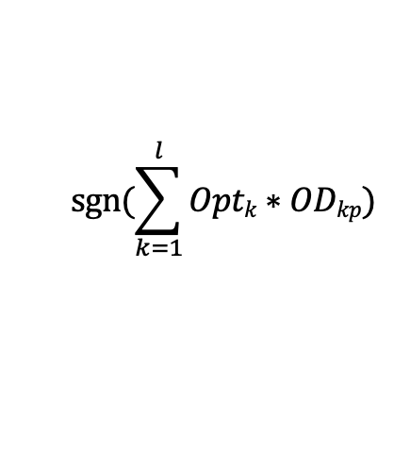
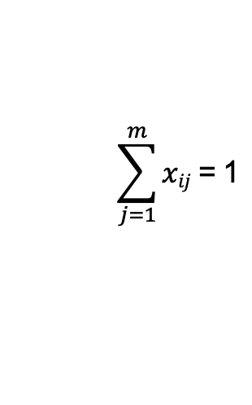


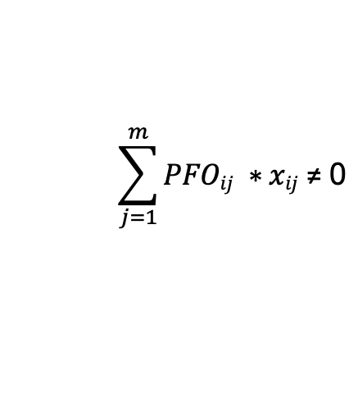

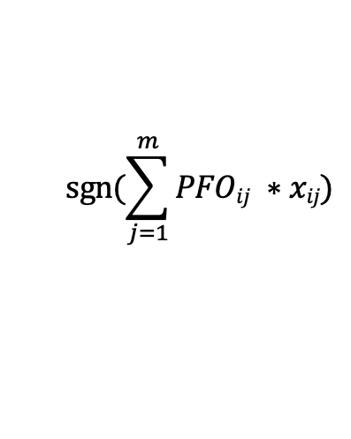
Direct conflict) conflict resolution at FR-DP level (Choose initiating DPs)
FR-DP conflict resolution
$$find$$
$$DP list (DP=[1,0,−1,…,−1])$$
$$sgn⁡(\sum_{k=1}^{l}{Optk∗ODkp})$$
$$where$$
$$DPp=$$
$$sgn⁡(\sum_{j=1}^{m}{PFOij ∗xij})$$
$$Optj=$$
$$s.t.$$
$$\sum_{j=1}^{m}{PFOij ∗xij \text{≠}\text{ 0}}$$
(1)
$$\sum_{j=1}^{m}{xij \text{= 1}}$$
$$xij \text{∈} [0,1]$$
(2)
(3, 4) OR gate logic
$$\sum_{i=1}^{n}{|PFOij ∗xij| \text{= |}\sum_{i=1}^{n}{PFOij ∗xij \text{|}}}$$
(3)
FR. 1
$$\sum_{j=1}^{m}{|Optj∗ODjk| \text{= |}\sum_{j=1}^{m}{Optj∗ODjk\text{|}}}$$
FR. 2
output
(4)
…
FR. n
Notes:
여기서의 option과 DP는, 요구사항을 들어줄 수 있는 최소한의 단위. (Axiomatic design 에서 sub-FR , DP로 최소한 적으로 쪼개진 단위)

Slide 11
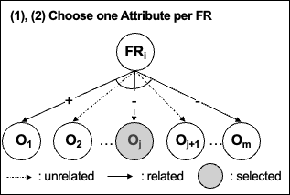



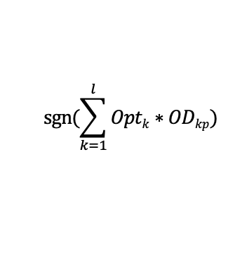

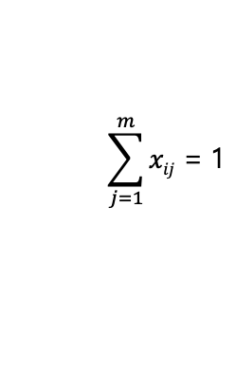

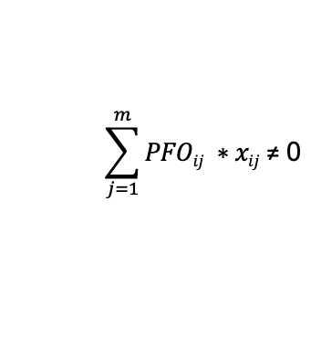
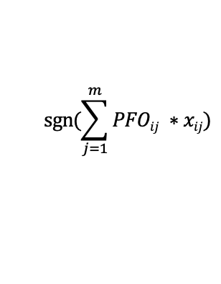




First constraint) Choose one option per FR which is related
FR-DP conflict resolution
$$find$$
$$DP list (DP=[1,0,−1,…,−1])$$
(1), (2) Choose one Attribute per FR
$$sgn⁡(\sum_{k=1}^{l}{Optk∗ODkp})$$
FR_{i}
$$where$$
$$DPp=$$
$$sgn⁡(\sum_{j=1}^{m}{PFOij ∗xij})$$
$$Optj=$$
+
-
-
$$\sum_{j=1}^{m}{PFOij ∗xij \text{≠}\text{ 0}}$$
O₁
O₂
…
O_{j}
O_{j+1}
…
O_{m}
$$s.t.$$
(1)
: unrelated
: related
: selected
$$\sum_{j=1}^{m}{xij \text{= 1}}$$
(2)
$$xij \text{∈} [0,1]$$
$$\sum_{i=1}^{n}{|PFOij ∗xij| \text{= |}\sum_{i=1}^{n}{PFOij ∗xij \text{|}}}$$
 | Option 1 | Option 2 | Option 3 | Option 4 | … | Option m
FR 1 | 1 | 1 | -1 |  | … | 1
FR 2 |  | -1 |  |  | …
FR 3 |  | 1 | 1 |  | …
… | … | … | … | … | … | …
FR n | 1 |  |  | -1 | … | -1
(3)
(3, 4) OR gate logic
$$\sum_{j=1}^{m}{|Optj∗ODjk| \text{= |}\sum_{j=1}^{m}{Optj∗ODjk\text{|}}}$$
(4)
FR. 1
(PFO) Possible FR-Option relation
FR. 2
output
…
FR. n
Notes:
여기서의 option과 DP는, 요구사항을 들어줄 수 있는 최소한의 단위. (Axiomatic design 에서 sub-FR , DP로 최소한 적으로 쪼개진 단위)

Slide 12


Second constraint ) OR gate logic to detect conflict on Option or DP level
FR-DP conflict resolution
(3, 4) extended OR gate logic
$$find$$
$$DP list (DP=[1,0,−1,…,−1])$$
$$sgn⁡(\sum_{k=1}^{l}{Optk∗ODkp})$$
$$where$$
$$DPp=$$
$$sgn⁡(\sum_{j=1}^{m}{PFOij ∗xij})$$
$$Optj=$$
FR1 | FR2 | Output
-1 | -1 | -1
-1 | 0 | -1
-1 | 1 | C
0 | -1 | -1
0 | 0 | 0
FR1 | FR2 | Output
0 | 1 | 1
1 | -1 | C
1 | 0 | 1
1 | 1 | 1
$$s.t.$$
$$\sum_{j=1}^{m}{PFOij ∗xij \text{≠}\text{ 0}}$$
(1)
$$\sum_{j=1}^{m}{xij \text{= 1}}$$
(2)
$$xij \text{∈} [0,1]$$
$$\sum_{i=1}^{n}{|PFOij ∗xij| \text{= |}\sum_{i=1}^{n}{PFOij ∗xij \text{|}}}$$
(3)
$$\sum_{j=1}^{m}{|Optj∗ODjk| \text{= |}\sum_{j=1}^{m}{Optj∗ODjk\text{|}}}$$
∑ |x| = |(∑x)|
→ 부호가 다른 경우는 infeasible
(4)
Notes:
여기서의 option과 DP는, 요구사항을 들어줄 수 있는 최소한의 단위. (Axiomatic design 에서 sub-FR , DP로 최소한 적으로 쪼개진 단위)

Slide 13


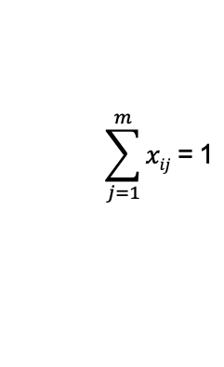

Review) conflict resolution at FR-DP level (Choose initiating DPs)
All combination
FR-DP conflict resolution
$$find$$
$$DP list (DP=[1,0,−1,…,−1])$$
Option conflict
$$sgn⁡(\sum_{k=1}^{l}{Optk∗ODkp})$$
$$where$$
$$DPp=$$
DP conflict
$$sgn⁡(\sum_{j=1}^{m}{PFOij ∗xij})$$
$$Optj=$$
$$s.t.$$
$$\sum_{j=1}^{m}{PFOij ∗xij \text{≠}\text{ 0}}$$
(1)
$$\sum_{j=1}^{m}{xij \text{= 1}}$$
$$xij \text{∈} [0,1]$$
(2)
$$\sum_{i=1}^{n}{|PFOij ∗xij| \text{= |}\sum_{i=1}^{n}{PFOij ∗xij \text{|}}}$$
(3)
➔ Candidate reduction
(3, 4) OR gate logic
$$\sum_{j=1}^{m}{|Optj∗ODjk| \text{= |}\sum_{j=1}^{m}{Optj∗ODjk\text{|}}}$$
FR. 1
(4)
FR. 2
output
…
FR. n
Notes:
여기서의 option과 DP는, 요구사항을 들어줄 수 있는 최소한의 단위. (Axiomatic design 에서 sub-FR , DP로 최소한 적으로 쪼개진 단위)

Slide 14

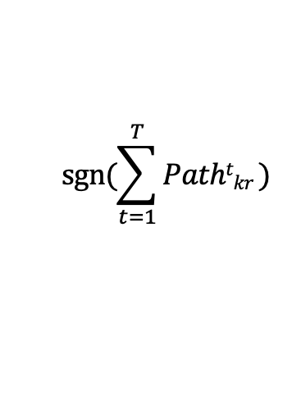







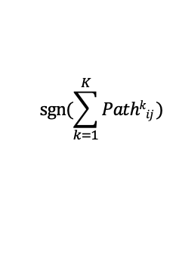

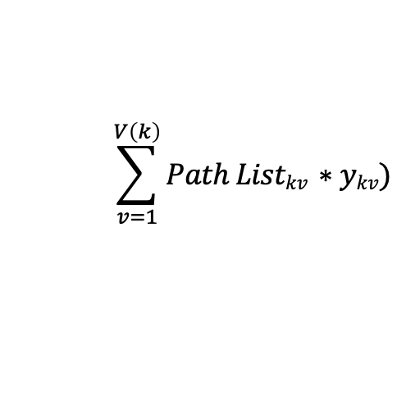

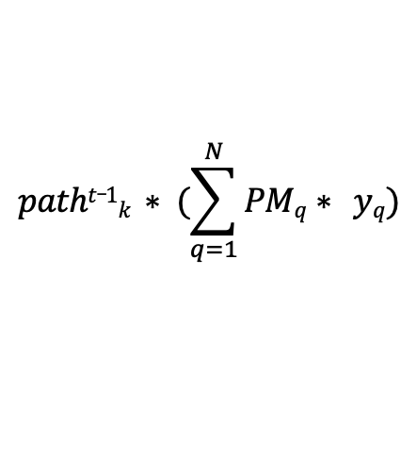
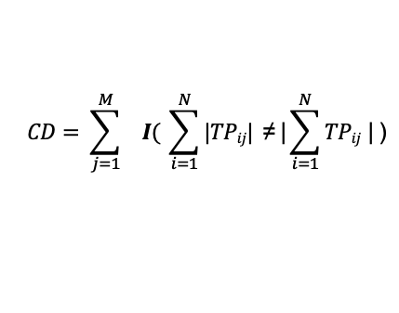



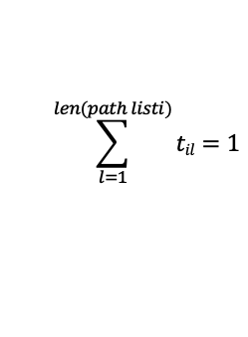


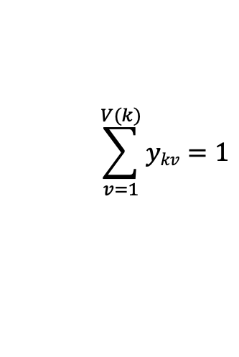



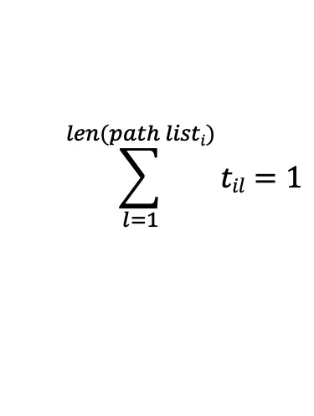

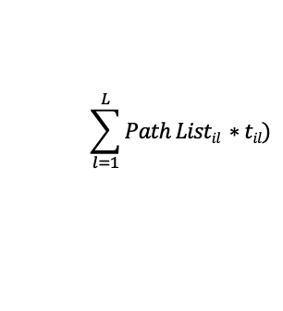
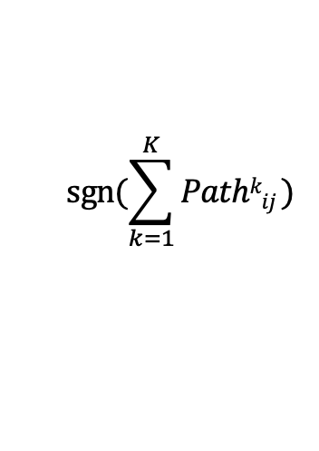
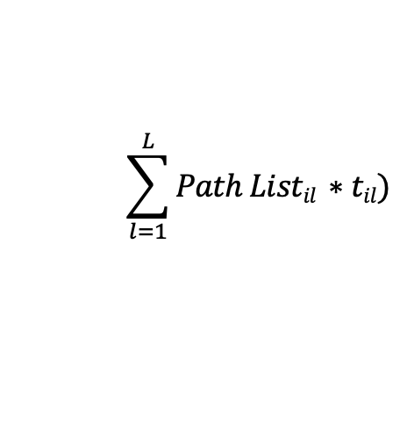
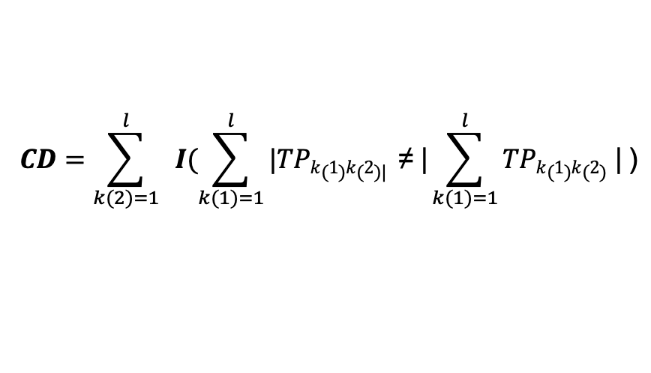






Indirect conflict) detect conflict on each Propagated DP path (Choose path)
DP path conflict calculation
$$CD=\sum_{k(2)=1}^{l}{ I(\sum_{k(1)=1}^{l}{|TPk(1)k(2)| }\text{≠ |}\sum_{k(1)=1}^{l}{TPk(1)k(2) }\text{| )}}$$
$$Conflict degree \left(or number\right)=\sum_{j=1}^{M}{ I( \sum_{i=1}^{N}{|TPij| }\text{≠ |}\sum_{i=1}^{N}{TPij }\text{| )}}$$
$$min$$
$$min$$
$$where$$
$$sgn⁡(\sum_{t=1}^{T}{Pathtkr })$$
$$sgn⁡(\sum_{k=1}^{K}{Pathkij })$$
$$where$$
$$TPkr=$$
Propagation을 모두 고려했을 시에
바뀌어야 할 DP의 전체 집합
$$TPij =$$
DP path conflict calculation
$$min$$
$$Conflict degree (or number)$$
$$⁡\sum_{v=1}^{V\left(k\right)}{Path Listkv} ∗ykv)$$
$$pathk=$$
$$⁡\sum_{l=1}^{L}{Path Listil} ∗til)$$
$$CD= \sum_{j=1}^{M}{ I( \sum_{i=1}^{N}{|TPij| }\text{≠} \text{|}\sum_{i=1}^{N}{TPij }\text{|} \text{)}}$$
$$pathi=$$
$$where$$
$$sgn⁡(\sum_{k=1}^{K}{Pathkij })$$
0
[1 x T x l]
$$(if DP listk=0)$$
$$TPij =$$
$$Path Listk =$$
$$⁡\sum_{l=1}^{L}{Path Listil} ∗til)$$
Function path Searching ($DP listk$ , PM)
$$(if DP listk≠0)$$
$$patht_1k{ ∗ (\sum_{q=1}^{N}{PMq∗ yq)}}$$
$$⁡\sum_{l=1}^{len(path listi)}{til}=1$$
$$pathi=$$
$$(if t≠0)$$
,
$$til\text{∈} [0,1]$$
[V(k) x T x l ]
$$⁡\sum_{l=1}^{len(path listi)}{til}=1$$
전파될 수 있는 경로들을 구하는 재귀함수
$$pathtk=$$
$$s.t.$$
,
$$til\text{∈} [0,1]$$
$$⁡\sum_{v=1}^{V(k)}{ykv}=1$$
$$s.t.$$
$$y\text{kv}\text{∈} [0,1]$$
- PM : Path matrix
- V(k) : Total Propagation path - T : Total propagation step
- l : Total Design parameter
Notes:
최종적으로 바라는 것은, 각 Initiated DP들 마다 전파 경로가 존재
그에 따른 충돌의 정도를 최소화.
TP란 total path로, 변경전파를 거쳤을때 영향을 받는 모든 DP들을 하나로 합쳐놓은거

Slide 15
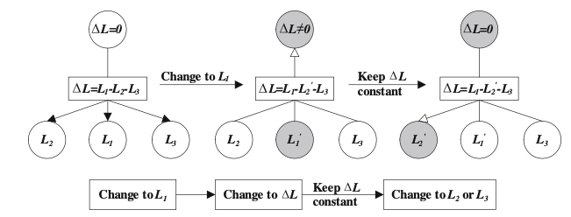
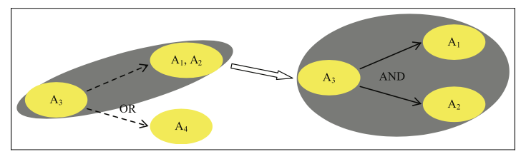
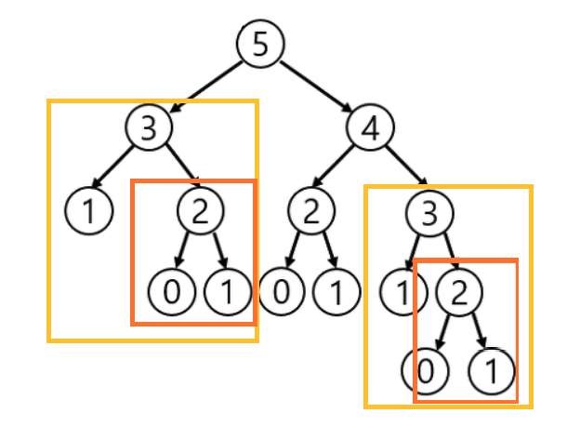

Appendix i) the way to find change propagation Paths (path matrix)
Given 3) product’s key constraints and parameters linkage
Induced) semi-output from phase 1
$$DP list (DP=[1,0,−1,…,−1])$$
1 | 0 | -1 | … | -1
Recursive function
parameter linkage-based method(Yang , 2011)
Change propagation paths based on the logic relation (Tang, 2016)
1) Exist constraints to make product stable (constraint linkage)
2) Know the equation with parameter (parameter linkage)
3) Decompose equation with (AND/OR) logic structure
⇒ Induce change propagation path depending on each DP
1) Constraints
2) Parameter equation
3) Logical relation
f₁(DP₁ , DP₂ , DP₃) ≤ k₁
f₂(DP₁ , DP₂, DP₃) ≤ k₂
DP₁ + DP₂ + DP₃ ≤ k₁
DP₂ - DP₃ ≤ k₂
DP₂
DP₁
DP₁
DP₁
DP₂
DP₃
DP₃
DP₃
DP₂
4) Induce path matrix (PM)
: Negative
: Positive
PM₁ | DP 1 | DP 2 | DP 3
Path | Path₁₁ | Path₂₁ | Path₃₁
DP 1 | X | -1 | -1
DP 2 |  | X | 1
DP 3 | -1 | 1 | X
PM₂ | DP 1 | DP 2 | DP 3
path | Path₁₂ | Path₂₁ | Path₃₁
DP 1 | X | -1 | -1
DP 2 | -1 | X | 1
DP 3 |  | 1 | X
: AND
: OR
Notes:
Change propagation의 역할은, 제품의 새로운 stable 상태를 유지하는 것. [기존 change propagation 의견]
따라서, 제품의 핵심 constraint을 유지할 수 있도록.
즉, 제품의 핵심 constraint 과 그에 대한 공식 (parameter를 가지고)로 나타낼 수 있고, 그 식을 AND/OR 로직을 통해 decompose를 토대로 각 DP 별 path를 도출 할 수 있다.
물론 모든 제품의 파라미터 단위의 연결을 정확히 아는 것은 어려운 일이지만 제품의 구조는 unique(답이 하나)이기 떄문에, top-down , enumerate 형식으로 여러 부서 간 협업으로 계속해서 추가할 수 있다고 언급.

Slide 16





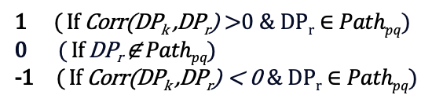



Appendix ii) Path search algorithm with recursive function
Path Searching of DP_{k}
Induced 1) Path Matrix from linkage relation
initiate
k
 | DP 1 | DP 2 | DP 3 | … | DP o
Path | Path₁₁ | Path₂₁ | Path₃₁ | … | Path_{o1}
DP 1 | X |  | 1 | …
DP 2 |  | X | -1 | …
DP 3 | 1 |  | X | … | 1
… | … | … | … | … | …
DP o |  | 1 |  | … | X
 | DP 1 | DP 2 | DP 3 | … | DP o
Path | Path₁₁ | Path₂₁ | Path₃₁ | … | Path_{o1}
DP 1 | X |  | 1 | …
DP 2 |  | X | -1 | …
DP 3 | 1 |  | X | … | 1
… | … | … | … | … | …
DP o |  | 1 |  | … | X
 | DP 1 | DP 2 | DP 3 | … | DP o
Path | Path₁₁ | Path₂₁ | Path₃₁ | … | Path_{o1}
DP 1 | X |  | 1 | …
DP 2 |  | X | -1 | …
DP 3 | 1 |  | X | … | 1
… | … | … | … | … | …
DP o |  | 1 |  | … | X
PM_{N} | DP 1 | DP 2 | DP 3 | … | DP l
Path | Path₁₁ | Path₂₁ | Path₃₁ | … | Path_{l1}
DP 1 | X |  | 1 | …
DP 2 |  | X | -1 | …
DP 3 | 1 |  | X | … | 1
… | … | … | … | … | …
DP l |  | 1 |  | … | X
1st Prop.
1
3
N
2nd Prop.
6
2,4
p
3rd Prop.
5
p-1
1
p+1
2,5
…
…
…
…
…
Path list$i$
(1)
(2)
(3)
(4)
(5)
$1) Pathkq(k)$ = q^{th} change path when DP_{k} changed
DP 2 ↓
(# of path depends on DP)
Path list$i3$
DP k ↑
DP 3 ↑
DP 1 ↓
1 ( If Corr(DP_{k} ,DP_{r}) >0 & DP_{r} $\text{∈} Pathpq$)
0 ( If DP_{r} ∉$Pathpq\text{)}$
-1 ( If Corr(DP_{k} ,DP_{r}) < 0 & DP_{r} $\text{∈} Pathpq\text{)}$
DP 4 ↑
$2) Pathkqr$ =
Function path Searching (path , k )
If k < K(propagation step) :
3) N (# of path matrix) =
$N(Pathk$)
PM List = related PM candidates
For each path matrix list:
Path^{k+1}_{i} = Path^{k}_{i} * PM
Path^{k+1}_{i j} = sign(Path^{k}_{ij} )
Path List.append(Path^{k+1}_{i} )
path Searching(Path^{k+1}_{i} ,PM, k +1)
$$k=1$$
Induced 2) DP list (from Direct conflict phase)
$$DP list (DP=[1,0,−1,…,−1])$$
1 | 0 | -1 | … | -1
Else:
Return Path List
Notes:
ANT colony, chromosome, GA 등을 쓰는 논문. / 난 재귀 함수를 통해 모든 path를 찾는 로직을 선택.

Slide 17














Indirect conflict) choose each path to minimize conflict degree
Result
DP path conflict calculation
$$CD=\sum_{k(2)=1}^{l}{ I(\sum_{k(1)=1}^{l}{|TPk(1)k(2)| }\text{≠ |}\sum_{k(1)=1}^{l}{TPk(1)k(2) }\text{| )}}$$
$$min$$
$$sgn⁡(\sum_{t=1}^{T}{Pathtk(1)k(2) })$$
Select DP sets
$$where$$
$$TPk(1)k(2)=$$
$$⁡\sum_{v=1}^{V\left(k\right)}{Path Listkv} ∗ykv)$$
$$pathk=$$
$$Path Listk =$$
Function path Searching ($DP listk$ , PM)
$$⁡\sum_{v=1}^{V(k)}{ykv}=1$$
$$s.t.$$
$$y\text{kv}\text{∈} [0,1]$$
Select each path
Minimize conflict
optimal
Notes:
일종의 path의 N개를 define 은 하는것
2) Define 하고 난뒤의 테이블은 given 2 와 같은 정보일 것이다.
3) 이 다음에 iteration (for 문)을 통해서 값을 도출하면, 앞단에는 LP 뒷단에는 FOR algorithm 인데, 괜찮나?? 두개 다 써도?

Slide 18
감사합니다.
Notes:
일종의 path의 N개를 define 은 하는것
2) Define 하고 난뒤의 테이블은 given 2 와 같은 정보일 것이다.
3) 이 다음에 iteration (for 문)을 통해서 값을 도출하면, 앞단에는 LP 뒷단에는 FOR algorithm 인데, 괜찮나?? 두개 다 써도?

Slide 19
Case study) OR logic gate to detect whether existing conflict at direct conflict
Given 1) FR and each redesign options
 |  | EC (or TA) | J2 | J3 | Design parameter | DP2 | DP3 | DP4 | DP5 | DP6
FR | options | EC1 | EC2 | EC3 | DP1 | DP2 | DP3 | DP4 | DP5 | DP6
FR-1 | 1-1 | 1 |  |  | 1
 | 1-2 |  | 1 |  |  |  | 1
FR-2 | 2-1 |  | -1 |  |  |  | -1
 | 2-2 |  |  | 1 | -1 |  |  |  |  | -1
FR1 | FR2 | Output
-1 | -1 | -1
-1 | 0 | -1
-1 | 1 | C
0 | -1 | -1
0 | 0 | 0
FR1 | FR2 | Output
0 | 1 | 1
1 | -1 | C
1 | 0 | 1
1 | 1 | 1
DP list : 최소한의 단위
즉, 모든 DP가 충족
attribute → FR을 수용함
FR1 | FR2 | Output
-1 | -1 | -1
-1 | 0 | -1
-1 | 1 | C
0 | -1 | -1
0 | 0 | 0
0 | 1 | 1
1 | -1 | C
1 | 0 | 1
1 | 1 | 1
1-1 | 1 | 0 | 0 | 1 | 0 | 0 | 0 | 0 | 0
1-1 | 1 | 0 | 0 | 1 | 0 | 0 | 0 | 0 | 0
2-1 | 0 | -1 | 0 | 0 | 0 | -1 | 0 | 0 | 0
2-2 | 0 | 0 | 1 | -1 | 0 | 0 | 0 | 0 | -1
(1) | 1 | -1 | 0 | 1 | 0 | -1 | 0 | 0 | 0
(2) | 1 | 0 | 1 | C | 0 | 0 | 0 | 0 | -1
Feasible
Infeasible on DP₁ (DP sets is smallest unit)
1-2 | 0 | 1 | 0 | 0 | 0 | 1 | 0 | 0 | 0
1-2 | 0 | 1 | 0 | 0 | 0 | 0 | 1 | 0 | 0
2-1 | 0 | -1 | 0 | 0 | 0 | -1 | 0 | 0 | 0
2-2 | 0 | 0 | -1 | -1 | 0 | 0 | 0 | 0 | -1
(3) | 0 | C | 0 | 0 | 0 | C | 0 | 0 | 0
(4) | 0 | 1 | 1 | -1 | 0 | 0 | 1 | 0 | -1
Infeasible on Option level
Feasible
Notes:
- Handle many set much easier (n≥2)
- derive final redesigned DPs or attributes
- detect where conflict exists
DP list : 최소한의 단위
즉, 모든 DP가 충족
attribute → FR을 수용함

Slide 20


Indirect conflict) Path search and detect direction conflict on Propagated DP
Given 1) FR and each redesign options
i) Initiate DP and direction
- DP1 ↑ - DP3 ↓
ii) Path search of each DP
Output | 1 | -1 | 0 | 1 | 0 | -1 | 0 | 0 | 0
DP3 ↑
DP4 ↑
Given 2) change path for each DP
DP1 ↑
Path 1
 | DP1 |  | DP2 |  | DP3 | DP4 | DP5 | DP6
Path | (1) | (2) | (1) | (2) | (1) | (1) | (1) | (1)
DP1 | X | X |  | 1
DP2 |  |  | X | X |  |  | 1
DP3 | 1 |  |  |  | X
DP4 | 1 |  |  | 1 |  | X |  | 1
DP5 |  |  |  |  | 1 |  | X
DP6 |  | -1 | 1 |  | 1 | 1 |  | X
Path 2
DP6 ↓
DP3 ↓
DP5 ↓
DP6 ↓
Path 1
Notes:
일종의 path의 N개를 define 은 하는것
2) Define 하고 난뒤의 테이블은 given 2 와 같은 정보일 것이다.
3) 이 다음에 iteration (for 문)을 통해서 값을 도출하면, 앞단에는 LP 뒷단에는 FOR algorithm 인데, 괜찮나?? 두개 다 써도?

Slide 21


Path search with matrix multiplication (pre-processing)
 | DP1 | DP2 | DP3 | DP4 | DP5 | DP6
Path | (1) | (1) | (1) | (1) | (1) | (1)
DP1 | X
DP2 |  | X |  |  | 1
DP3 | 1 |  | X
DP4 | 1 |  |  | X |  | 1
DP5 |  |  | 1 |  | X
DP6 |  | 1 | 1 | 1 |  | X
 | DP1 |  | DP2 |  | DP3 | DP4 | DP5 | DP6
Path | (1) | (2) | (1) | (2) | (1) | (1) | (1) | (1)
DP1 | X | X |  | 1
DP2 |  |  | X | X |  |  | 1
DP3 | 1 |  |  |  | X
DP4 | 1 |  |  | 1 |  | X |  | 1
DP5 |  |  |  |  | 1 |  | X
DP6 |  | -1 | 1 |  | 1 | 1 |  | X
 | DP1 | DP2 | DP3 | DP4 | DP5 | DP6
Path | (1) | (1) | (1) | (1) | (1) | (1)
DP1 | X
DP2 |  | X |  |  | 1
DP3 | 1 |  | X
DP4 | 1 |  |  | X |  | 1
DP5 |  |  | 1 |  | X
DP6 |  | 1 | 1 | 1 |  | X
 | DP1 | DP2 | DP3 | DP4 | DP5 | DP6
Path | (1) | (1) | (1) | (1) | (1) | (1)
DP1 | X
DP2 |  | X |  |  | 1
DP3 | 1 |  | X
DP4 | 1 |  |  | X |  | 1
DP5 |  |  | 1 |  | X
DP6 |  | 1 | 1 | 1 |  | X
N = 4
 | DP1 | DP2 | DP3 | DP4 | DP5 | DP6
Path | (1) | (1) | (1) | (1) | (1) | (1)
DP1 | X
DP2 |  | X |  |  | 1
DP3 | 1 |  | X
DP4 | 1 |  |  | X |  | 1
DP5 |  |  | 1 |  | X
DP6 |  | 1 | 1 | 1 |  | X
={PM_{A} PM_{B} PM_{C} PM_{D}}
1 | 0 | 0 | 0 | 0 | 0
(1)
1 | 0 | -1 | 0 | 0 | 0
One-hot
encoding
0 | 0 | -1 | 0 | 0 | 0
(2)
N^{th} prop. =
input
Path matrix
(1) * A^{T} =
0 | 0 | 1 | 1 | 0 | 0
* A^{T} =
0 | 0 | 0 | 0 | 1 | 1
(1) * B^{T} =
0 | 0 | 0 | 0 | 0 | -1
* A^{T} =
0 | 0 | 0 | -1 | 0 | 0
T
N
 | DP1 | DP2 | DP3 | DP4 | DP5 | DP6
Path | (1) | (1) | (1) | (1) | (1) | (1)
DP1 | X
DP2 |  | X |  |  | 1
DP3 | 1 |  | X
DP4 | 1 |  |  | X |  | 1
DP5 |  |  | 1 |  | X
DP6 |  | 1 | 1 | 1 |  | X
1 | 0 | 0 | 0 | 0 | 0
Notes:
Matrix 곱을 활용하여, 수리적으로 모델링을 도출하고자 함.
전처리 과정. (Matrix 정방행렬 / input : one-hot encoding)
One-hot을 하는 이유는, 각 (initiate DP + path)들 간의 conflict을 보기 위함. 따라서 개별적으로 진행 후, 비교하기 위함.

Slide 22
근데 이러한 분석을 계산을 통해서 얻을 수…는 있지 (앞단의 direct 판단한것 처럼)
근데, 지금 무조건 propagation이 발생 (3번째까지, likelihood) / impact는 동일하다고 가정
Appendix)
 | DP1 |  | DP2 |  | DP3 | DP4 | DP5 | DP6
Path | (1) | (2) | (1) | (2) | (1) | (1) | (1) | (1)
DP1 | X | X |  | 1
DP2 |  |  | X | X |  |  | 1
DP3 | 1 |  |  |  | X
DP4 | 1 |  |  | 1 |  | X |  | 1
DP5 |  |  |  |  | 1 |  | X
DP6 |  | -1 | 1 |  | 1 | 1 |  | X
Initiate
1st propagation
2nd propagation
3rd propagation
DP3 ↑
DP4 ↑
DP5 ↑
DP6 ↑
DP2 ↑
DP4 ↑
…
(1-1)
Path 1
Path 1
DP1 ↑
Path 1
Path 2
DP6 ↓
DP4 ↓
DP6 ↓
…
(1-2)
Path 1
Path 1
DP6 ↓
…
(2-1)
DP5 ↓
DP6 ↓
DP2 ↓
DP4 ↓
Path 1
DP3 ↓
Path 1
Path 1
Path 2
DP1 ↓
DP4 ↓
DP6 ↓
…
(2-2)
Notes:
근데 이러한 분석을 계산을 통해서 얻을 수…는 있지 (앞단의 direct 판단한것 처럼)
근데, 지금 무조건 propagation이 발생 (3번째까지, likelihood) / impact는 동일하다고 가정

Slide 23

Without impact (severity), count number of DP conflict
$$CI=\sum_{i=1}^{N}{I(sign(DPi1)\text{≠ }sign(DPi2\text{)}\text{)}}$$
Conflict index
Alter. | DP1 | DP2 | DP3 | DP4 | DP5 | DP6 | Conflict Index
1-1 2-1 | 1 | 1 | 1 | 1 | 1 | 1 | 5
1 | 0 | -1 | -1 | -1 | -1 | -1
1-1 2-2 | 1 | 1 | 1 | 1 | 1 | 1 | 6
 | -1 | -1 | -1 | -1 | -1 | -1
1-2 2-1 | 1 | 0 | 0 | -1 | 0 | -1 | 0
 | 0 | -1 | -1 | -1 | -1 | -1
1-2 2-2 | 1 | 0 | 0 | -1 | 0 | -1 | 1
 | -1 | -1 | -1 | -1 | -1 | -1
Choose DP combination and path for minimizing conflict number
Notes:
Propagation이 지나면서, 그에 따른 Impact (정도)가 낮아질 것이다.
그리고 같은 conflict이라고 할지라도, 어떤게 더 severe 한 것인지를 판단하는게 필요하다.

Slide 24


With impact and direction (conflict이 발생하더라도, severity)
 | DP1 |  | DP2 |  | DP3 | DP4 | DP5 | DP6
Path | (1) | (2) | (1) | (2) | (1) | (1) | (1) | (1)
DP1 | X | X |  | 0.3
DP2 |  |  | X | X |  |  | 0.7
DP3 | 0.3 |  |  |  | X
DP4 | 0.4 |  |  | 0.2 |  | X |  | 0.3
DP5 |  |  |  |  | 0.4 |  | X
DP6 |  | -0.7 | 0.5 |  | 0.4 | 0.5 |  | X
 | DP1 | DP2 | DP3 | DP4 | DP5 | DP6
Path | (1) | (1) | (1) | (1) | (1) | (1)
DP1 | X
DP2 |  | X |  |  | 0.7
DP3 | 0.3 |  | X
DP4 | 0.4 |  |  | X |  | 0.3
DP5 |  |  | 0.4 |  | X
DP6 |  | 0.5 | 0.4 | 0.5 |  | X
 | DP1 | DP2 | DP3 | DP4 | DP5 | DP6
Path | (1) | (1) | (1) | (1) | (1) | (1)
DP1 | X
DP2 |  | X |  |  | 0.7
DP3 | 0.3 |  | X
DP4 | 0.4 |  |  | X |  | 0.3
DP5 |  |  | 0.4 |  | X
DP6 |  | 0.5 | 0.4 | 0.5 |  | X
 | DP1 | DP2 | DP3 | DP4 | DP5 | DP6
Path | (1) | (1) | (1) | (1) | (1) | (1)
DP1 | X
DP2 |  | X |  |  | 0.7
DP3 | 0.3 |  | X
DP4 | 0.4 |  |  | X |  | 0.3
DP5 |  |  | 0.4 |  | X
DP6 |  | 0.5 | 0.4 | 0.5 |  | X
N = 4
 | DP1 | DP2 | DP3 | DP4 | DP5 | DP6
Path | (1) | (1) | (1) | (1) | (1) | (1)
DP1 | X
DP2 |  | X |  |  | 0.7
DP3 | 0.3 |  | X
DP4 | 0.4 |  |  | X |  | 0.3
DP5 |  |  | 0.4 |  | X
DP6 |  | 0.5 | 0.4 | 0.5 |  | X
{A,B,C,D}
1 | 0 | 0 | 0 | 0 | 0
(1)
1 | 0 | -1 | 0 | 0 | 0
0 | 0 | -1 | 0 | 0 | 0
(2)
(1-1)
$\sum_{i=1}^{N}{CL10}∗\left(PMAi\right)T$
(2-1)
$\sum_{i=1}^{N}{CL30}∗\left(PMAi\right)T$
- Direct
1 | 0 | 0 | 0 | 0 | 0
- Direct
0 | 0 | -1 | 0 | 0 | 0
- 1st
0 | 0 | 0.3 | 0.4 | 0 | 0
- 1st
0 | 0 | 0 | 0 | -0.4 | -0.4
path
path
- 2nd
0 | 0 | 0 | 0 | 0.12 | 0.32
- 2nd
0 | -0.28 | 0 | -0.12 | 0 | 0
- 3rd
0 | 0.08 | 0 | 0.1 | 0 | 0
- 3rd
0 | 0 | 0 | 0 | 0 | -0.2
Output =
1 | 0.08 | 0.3 | 0.5 | 0.12 | 0.32
Output =
0 | -0.28 | -1 | -0.12 | -0.4 | -0.6
How to compare conflict degree?
Notes:
How to differentiate conflict degree
Propagation이 지나면서, 그에 따른 Impact (정도)가 낮아질 것이다.
그리고 같은 conflict이라고 할지라도, 어떤게 더 severe 한 것인지를 판단하는게 필요하다.

Slide 25



Conflict impact
If A or B = 0
$$CI=0$$
$$CI=\left[1−\left(A+B\right)\right]+\frac{(A−B)}{2}=1 − \frac{A}{2}−\frac{3B}{2}$$
If |A| ≥ |B|
If |B| ≥ |A|
$$CI=\left[1+\left(A+B\right)\right]+\frac{(A−B)}{2}=1+ \frac{3A}{2}+\frac{B}{2}$$
Alter. | DP1 | DP2 | DP3 | DP4 | DP5 | DP6 | Conflict Index
1-1 2-1 | 1 | 0.08 | 0.3 | 0.5 | 0.12 | 0.32 | 4.99
1 | 0 | -0.28 | -1 | -0.12 | -0.4 | -0.6
1-1 2-2 | 1 | 0.08 | 0.3 | 0.5 | 0.12 | 0.32 | 5.61
 | -0.08 | -0.28 | -1 | -0.18 | -0.4 | -0.46
1-2 2-1 | 1 | 0 | 0 | -0.21 | 0 | -0.8 | 0
 | 0 | -0.28 | -1 | -0.12 | -0.4 | -0.6
1-2 2-2 | 1 | 0 | 0 | -0.21 | 0 | -0.8 | 0.62
 | -0.08 | -0.28 | -1 | -0.18 | -0.4 | -0.46
Choose DP combination and path for minimizing conflict

Slide 26

Case i)
A+B 고정
Case ii)
A-B 고정
A | B | A-B | A+B
1 | -1 | 2 | 0
0.8 | -0.8 | 1.6 | 0
0.5 | -0.5 | 1 | 0
0.4 | -0.4 | 0.8 | 0
0.1 | -0.1 | 0.2 | 0
A | B | A-B | A+B
0.5 | -0.5 | 1 | 0
0.6 | -0.4 | 1 | 0.2
0.8 | -0.2 | 1 | 0.6
0.9 | -0.1 | 1 | 0.8
두 부호의 차
클 수록 Conflict
두 부호의 절대값 편차가
적을수록 Conflict
Case iii)
B 고정
Case iv)
A 고정
A | B | A-B | A+B
0.1 | -0.1 | 0.2 | 0
0.2 | -0.1 | 0.3 | 0.1
0.5 | -0.1 | 0.6 | 0.4
1 | -0.1 | 1.1 | 0.9
A | B | A-B | A+B
0.8 | -0.8 | 1.6 | 0
0.8 | -0.5 | 1.3 | 0.3
0.8 | -0.3 | 1.1 | 0.5
0.8 | -0.1 | 0.9 | 0.7
양수 값이
낮을수록 conflict
음수 값이
낮을수록 conflict
If |A| ≥ |B| )
$$CI=\left[1−\left(A+B\right)\right]+\frac{(A−B)}{2}=1 − \frac{A}{2}−\frac{3B}{2}$$
(i) , (ii), (iii), (iv)
모두 충족
(ii)
(i)
(iii)
(iv)

Slide 27

Case i)
A+B 고정
Case ii)
A-B 고정
A | B | A-B | A+B
1 | -1 | 2 | 0
0.8 | -0.8 | 1.6 | 0
0.5 | -0.5 | 1 | 0
0.4 | -0.4 | 0.8 | 0
0.1 | -0.1 | 0.2 | 0
A | B | A-B | A+B
0.5 | -0.5 | 1 | 0
0.4 | -0.6 | 1 | -0.2
0.2 | -0.8 | 1 | -0.6
0.1 | -0.9 | 1 | -0.8
두 부호의 차
클 수록 Conflict
두 부호의 절대값 편차가
적을수록 Conflict
Case iii)
A 고정
Case iv)
B 고정
A | B | A-B | A+B
0.1 | -0.1 | 0.2 | 0
0.1 | -0.2 | 0.3 | -0.1
0.1 | -0.5 | 0.6 | -0.4
0.1 | -1 | 1.1 | -0.9
A | B | A-B | A+B
0.8 | -0.8 | 1.6 | 0
0.5 | -0.8 | 1.3 | -0.3
0.3 | -0.8 | 1.1 | -0.5
0.1 | -0.8 | 0.9 | -0.7
A는 고정
음수 값이
낮을수록 conflict
양수 값이
높을수록 conflict
If |B| ≥ |A| )
$$CI=\left[1+\left(A+B\right)\right]+\frac{(A−B)}{2}=1+ \frac{3A}{2}+\frac{B}{2}$$
(i) , (ii), (iii), (iv)
모두 충족
(ii)
(i)
(iv)
(iii)

